Slide 1
2022 YKS
YÜKSEKÖĞRETİM KURUMLARI SINAVI
(TYT – AYT - YDT)

Slide 2
2022 YKS SINAVLARI:
BİRİNCİ AŞAMA: TEMEL YETERLİLİK TESTİ (TYT)
İKİNCİ AŞAMA: ALAN YETERLİKİK TESTİ (AYT) ve YABANCI DİL TESTİ (YDT)

Slide 3
2022 YKS TARİHLERİ
TYT 18 Haziran 2022 Cumartesi
AYT 19 Haziran 2022 Pazar
YDT 19 Haziran 2022 Pazar
YKS Başvuruları: 11 Şubat -7 Mart 2022
Geç Başvuru: 16-17 Mart 2022

Slide 4
2022 YKS SONUÇ AÇIKLAMA
YKS SONUÇLARI 20 TEMMUZ 2022’DE AÇIKLANACAKTIR
Sonuçlar açıklandıktan sonra tercih süreci başlayacaktır.
Tercih sürecinin net tarihi daha sonra ilan edilecektir.
Tercih süreci 10-15 gün aralığında sürebilir.

Slide 5
2021 TYT’de 200 ve üstü puana sahip adaylar
Adayın 2021’de merkezi tercih ya da özel yetenekle bir yer kazanmış olsun ya da olmasın.
Bu adaylar 2022 YKS başvurusunu yapmış olmaları şartı ile bu puanlarını 2022 TYT’de 3 farklı ihtimalde kullanma hakları vardır.

Slide 6
1. İHTİMAL
Adayın Hedefi: Bu yıl TYT’ye girmeden 2021 TYT puanı ile bu yıl 2 yıllık önlisans tercihine ve özel yetenek sınavlarına başvurmak
Yapması Gereken: … tl başvuru ücreti yatırıp başvuru formundaki 27. maddeyi işaretlemek. Bu aday 2022 TYT ve AYT’sine girmeyecek olup, 2021 TYT puanını kullanabilecektir.
Özel yetenek ve Önlisans tercihi yapabilecektir

Slide 7
2. İHTİMAL
Adayın Amacı: Bu yıl lisans kazanmak istiyorum (AYT - YDT ile) 2021 TYT puanım iyi ve bu yıl TYT sınavı ile uğraşmak istemiyorum. Geçen yılın TYT puanını kullanmak istiyorum.
Yapması Gereken: 2022 YKS başvurusu yapılırken 2022 TYT oturumu seçilmeyecek ve 2022 AYT ve / veya 2022 YDT oturumu seçilip bu sınavlara girilecek. Bu adayın 2021 TYT puanı 2022 TYT puanı olacak ve aday bu yıl TYT’ye girmeden yoluna devam edecektir.

Slide 8
3. İHTİMAL
Adayın Amacı: 2021 TYT puanım 200 üstü ama ben bu yılda TYT sınavına girmek istiyorum. Amacım lisans ya da önlisans kazanmak
Yapması Gereken: Aday bu yıl için TYT ile AYT ve veya YDT başvurusunu yapar. Aday 2022 TYT’ye girer. Sistem adayın 2021 ve 2022 TYT başarısını karşılaştırır ve hangi başarı daha yüksek ise o puan adayın 2022 TYT puanı olur.

Slide 9
2021 TYT’sinin 2022 TYT’ye dönüşmesi
2021 ve 2022 TYT puanı olan adaylarda adayın 2021 TYT başarı durumu 2022 TYT’ye dönüştürülür. Bu dönüştürme sonunda elde edilen iki puandan hangisi yüksek ise sistem otomatik olarak o puanı alıp adayın nihai 2022 TYT puanı olarak kabul eder ve adayın AYT puan hesaplamasında ve önlisans özel yetenek tercihlerinde bu nihai puan kullanılır.

Slide 10
TYT NEDİR? (BİRİNCİ AŞAMA SINAVI) TEMEL YETENEK TESTİ
İlk aşama sınavı olup yükseköğretime geçiş yapmak isteyen tüm adayların girmesi gereken bir sınavdır.
Temel Yeterlilik, adayların sözel ve sayısal alanlarda sahip olmaları beklenen temel düzeyde bilgi, beceri, hazırbulunuşluk ve yetkinlikleri kapsar.

Slide 11
SÖZEL MANTIK (40 TÜRKÇE 20 SOSYAL)
Amaç Türkçe ve Sosyal soruları ile;
Türkçeyi doğru kullanma, okuduğunu anlama ve yorumlama, kelime hazinesi, temel cümle bilgisi ve imla kurallarını kullanma becerileri ölçülecektir.
Adayın sosyal alanda ki beceri, kavrama muhakeme, akıl yürütme ve çıkarım noktalarında yeterliliğini ölçmektir.
Adayın Sosyal Bilimler alanına olan yatkınlığını ve temel bilgi birikimini ölçmek için yapılacaktır.

Slide 12
SAYISAL MANTIK (40 MATEMATİK 20 FEN)
Amaç Matematik ve Fen Soruları ile;
Temel matematik ve Fen Bilimleri alanında, bilim kavramlarını kullanma ve bu kavramları kullanarak işlem yapma, temel matematiksel ilişkilerden yararlanarak soyut işlemler yapma, temel matematik prensiplerini ve işlemlerini gündelik hayatta uygulama becerileri ölçülecektir.
Adayın Fen Bilimleri alanına olan yatkınlığını ve temel bilgi birikimini ölçmek için yapılacaktır.

Slide 13
TYT KAPSAMI
TARİH: 9-10. sınıf ve İnkılap Tarihi
Coğrafya: 9-10. sınıf
Felsefe (Ortak Zorunlu Felsefedir)
Din Kültürü: (Ortak Zorunlu)
Fizik, Kimya Biyoloji: 9. ve 10. sınıf.
Matematik: 9. ve 10. Sınıf (Mat-Geo Konuları)
Türkçe: Dil Anlatım Dersi ve Paragraf Konuları

Slide 14
TYT UYGULANIŞI
… HAZİRANDA CUMARTESİ GÜNÜ UYGULANACAKTIR
TEK SORU KİTAPÇIĞI DAĞITILACAKTIR.
SINAV SÜRESİ 120 SORU İÇİN 135 DAKİKADIR.
TYT BAŞLAMA SAATİ 10:15, SALONA SON GİRİŞ 10:00
4 YANLIŞ BİR DOĞRUYU GÖTÜRECEKTİR.

Slide 15
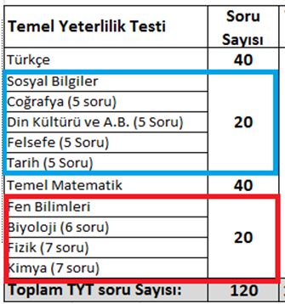
TYT SORU DAĞILIMLAR (135 dk)

Slide 16
ADAYLARA TAVSİYEMİZ
TYT’de tüm adaylar sınavda sorulan 4 testin hepsinden (TYT, AYT ve YDT için)alan ayrımı olmadan puan almaktadır. Bundan dolayı adayların tüm soruları yanıtlamaya çalışmaları önerilir.
Türkçe ya da Matematik testlerinin en az birinden 0,5 net çıkartan adayın TYT puanı hesaplanacaktır.

Slide 17
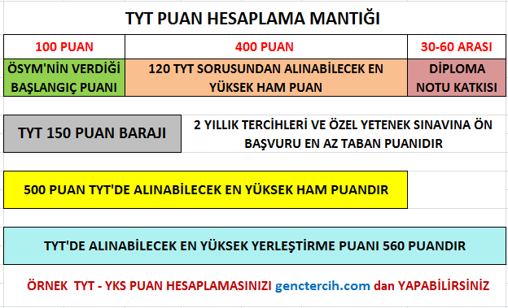

Slide 18
TYT’de ders başına her bir netin yaklaşık değeri
Der Adı | TYT Soru Sayısı | 1 Net Değeri | Toplam Puan Katkısı | TYT Test Ağırlıkları
Türkçe Testi | 40 | 3,3 | 132 | % 33
Matematik Testi | 40 | 3,3 | 132 | % 33
Sosyal Bil. Testi | 20 | 3,4 | 68 | % 17
Fen Bil. Testi | 20 | 3,4 | 68 | % 17

Slide 19
TYT SONUÇLARI NERELERDE KULLANILICAK
TYT’DE 150 HAM PUANIN ÜSTÜ:
* Önlisans programların (Örgün Açıköğretim) tercihinde,
* Özel yetenek sınavlarına ön başvuruda,
* İkinci aşama Alan Yeterlilik Sınavında puan hesaplanma hakkı verir.

Slide 20
TYT PUANI İLE ASKER ve POLİS MESLEK YÜKSEKOKULU ÖN BAŞVURULARI
Astsubay Meslek Yüksekokulu seçim aşamasında kullanılacaktır.
***Subaylık ve Astsubaylık ön başvuruları için adayların Milli Savunma üniversitesi Sınavını (MSÜ) takip etmeleri gerekmektedir. ***
Polis Meslek Yüksekokulu ön başvurusunda 250-270 arası ham puan kullanılacaktır. 2022 PMYO başvurusunda 2021 TYT puanı kullanılmaz, 2022 TYT puanı istenir.

Slide 21
YKS’DE İKİNCİ AŞAMA SINAVLARI:
ALAN YETERLİLİK TESTİ (AYT)
ve YABANCI DİL TESTİ (YDT)

Slide 22
AYT ve YDT UYGULANIŞI
AYT … Haziranda pazar sabahı 10:15
YDT … Haziranda Pazar öğleden sonra 15:45
TYT’de 150 ve üstü ham puan alan adaylar 2. aşama sınavında (AYT) puan hesaplama hakkına sahip olacaklardır.

Slide 23
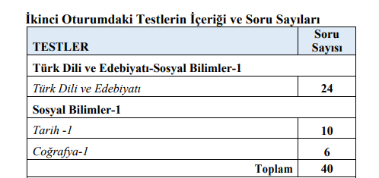
AYT DERS KAPSAMLARI ve SORU SAYILARI

Slide 24
Tarih-1 ve Coğrafya-1 Kapsamı
Coğrafya-1: Adayların konu ayrımına gitmeden, coğrafya -1 / coğrafya-2 demeden tüm lise coğrafya müfredatına çalışması tavsiye olunur.
Tarih-1: Tarih dersinin 9 ve 10. sınıf tarih ve İnkılap Tarihi kazanımlarından oluşmaktadır.

Slide 25
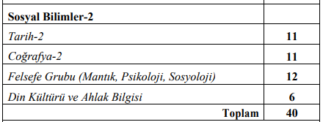
Sosyal Bilimler-2 Sınavı:

Slide 26
Sosyal Bilimler-2 Ders Kapsamları
Felsefe Grubu: Felsefe, Sosyoloji, Psikoloji ve Mantık Derslerinin tüm lise müfredatını kapsamaktadır.
Tarihe ilave olarak Çağdaş Türk Dünya Tarihi eklenir.
Coğrafya için tüm lise müfredatına çalışması önerilir.
Din dersinden muaf olan adaylar, ilave felsefe grubu sorularını yanıtlayacaktır.

Slide 27
Fen Bilimleri Sınavı: Bu derslerin tüm lise müfredatını kapsar.

Slide 28
Matematik Sınavı: Tüm Lise Matematik ve Geometri konularını kapsamaktadır. Yaklaşık 30 mat 10 geometri sorusu sorulacaktır
Matematik Soru Sayısı Toplam 40
Not: AYT’de hangi derslerde hangi konuların sorulacağı bilgisine genctercih.com dan ulaşabilirsiniz.

Slide 29
Dil Sınavı:
İng. Alm. Frnsz. Rusça ve Arapça Dillerinden yapılır.
Aday bu 5 dilden birini seçerek Dil sınavına girer.
80 soru sorulacaktır.
O dilin tüm lise müfredatını kapsamaktadır.
Beş farklı dilden yapılacak sınavda tek puanlama ve sıra olacaktır.
120 dakika sınav süresi olacaktır.

Slide 30
AYT UYGULANIŞI
AYT’de adaya tek kitapçık verilecektir. Aday kendi tercih önceliğine göre istediği testten başlayarak, istediği kadar test yanıtlayabilir.
Bu durumda adayın zamanı iyi kullanması açısından 2 veya 3 teste girmesi tavsiye olunur.
4 teste birden hazırlanmanın hiç gereği yoktur, lütfen kazanmak istediğiniz programı önceden seçiniz.

Slide 31
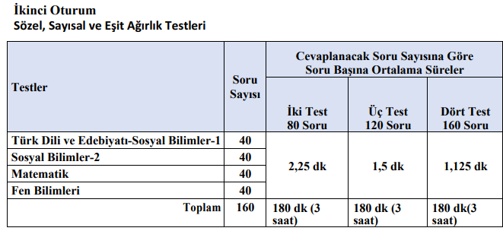
ALAN YETERLİKİK TESTİ SÜRELERİ

Slide 32
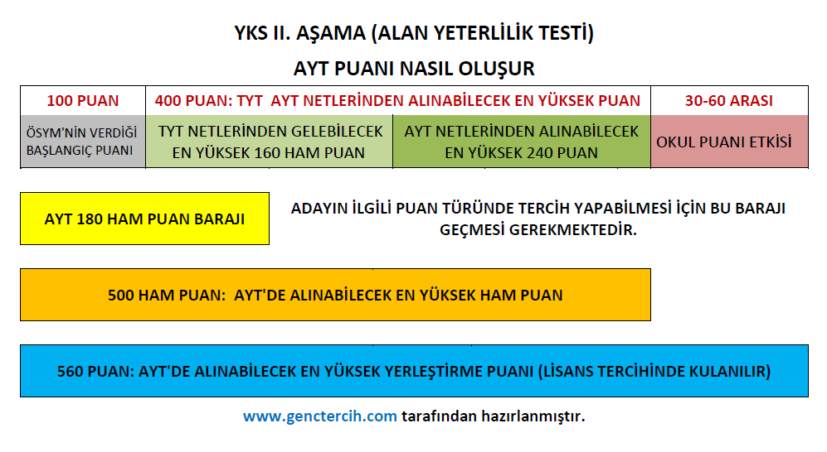

Slide 33
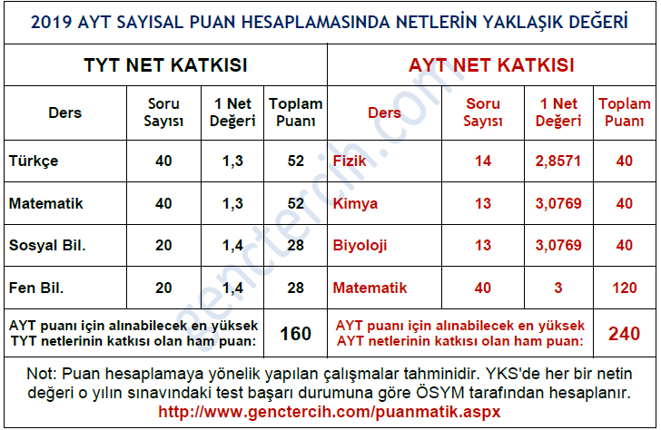

Slide 34
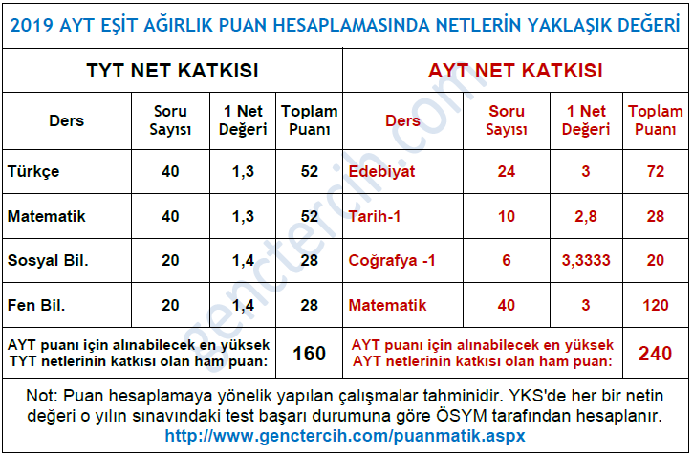

Slide 35
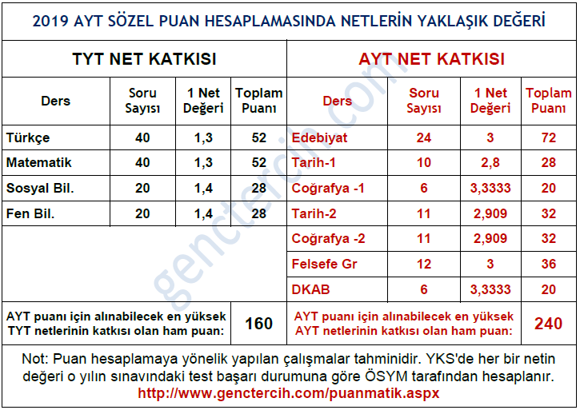

Slide 37
HATIRLATMALAR
TYT’de 150 ham puanı geçemeyen adayın YKS puanı hesaplanmaz.
TYT netleri AYT puanını hesaplamada kullanılır.
AYT başarısı / başarısızlığı TYT puanını etkilemez.
Aday AYT’de 180 ham puanı geçmese de, TYT ham puanında 150’yi geçtiği için, TYT puanı ile tercih yapabilir.
Subaylık seçim aşamasında Söz Sayısal ve Eşit Ağırlık AYT puanları kullanılır.

Slide 38
AYT puanları birbirinden bağımsız hesaplanır
AYT puanı hesaplanırken her alan için o alana kaynaklık eden iki AYT testi kullanılır.
Örnek: AYT’de 3 teste giren adayın (MAT, FEN, Edebiyat Sos-1) sayısal puanı hesaplanırken Mat ve Fen testleri dikkate alınır, Edebiyat-sos-1 netleri Sayısal puanını etkilemez.
Aynı şekilde bu adayın Eşit Ağırlık Puanı hesaplanırken de Mat ve Edebiyat Sos-1 netleri dikkate alınır, Fen netleri dikkate alınmaz.

Slide 39
YKS ALANLARI VE PUAN TÜRLERİ:
TÜRKÇE SOSYAL / SÖZEL ALAN:
SÖZEL (SÖZ)
AYT’DE GİRMESİ GEREKEN SINAVLAR
YKS’DE EDEBİYAT - SOSYAL BİLİMLER 1 SINAVI 40 SORU
ve
SOSYAL BİLİMLER 2 SINAVI 40 SORU

Slide 40
EŞİT AĞIRLIK / TÜRKÇE MATEMATİK ALAN
EŞİT AĞIRLIK (EA)
AYT’DE GİRMESİ GEREKEN SINAVLAR
YKS’DE EDEBİYAT - SOSYAL BİLİMLER 1 SINAVI 40 SORU
ve
METEMATİK SINAVI 40 SORU

Slide 41
SAYISAL / MATEMATİK FEN ALAN
SAYISAL(SAY)
AYT’DE GİRMESİ GEREKEN SINAVLAR
FEN BİLİMLERİ SINAVI 40 SORU
ve
METEMATİK SINAVI 40 SOR

Slide 42
BAŞARI SINIRLAMASI ŞARTI:
Tıp: 50.000 (Sayısal puanda)
Diş Hekimliği 80.000 (Sayısal Puanda)
Eczacılık 100.000 (Sayısal Puanda)
Hukuk: 100.000 (EA Puanda) (2022’den itibaren)
Mimarlık: 250.000 (Sayısal puanda)
Öğretmenlik ve PDR: 300.000 (Say-EA-Söz-Dil Puanda)
Mühendislikler: 300.000 (Sayısal puanda)
(Su, Orman ve Ziraat mühendislikleri hariç)
Adayların bu programları tercih edebilmeleri için ilgili puan türlerinde, belirtilen başarı sırası içinde olması gerekmektedir.

Slide 43
ÖZEL YETENEKLE ÖĞRENCİ ALAN
Beden Eğitimi ve Spor Öğretmenliği
Engellilerde Beden Eğitimi Öğretmenliği
Müzik Öğretmenliği
Resim Öğretmenliği
Programlarını tercih edebilmek için Y- TYT’den ilk 800.000 başarı sırasında olmak gerekir.
Bu şartı sağlayan daha sonra özel yetenek sınavına katılabilir.
Not: Bunların dışındaki özel yetenek programlarına ön başvuru için en az 150 ve üstü ham TYT puanı istenmektedir.

Slide 44
MTOK Aynen devam edecektir
Meslek lisesi mezunlarının alanları ile ilgili 2 yıllık önlisans programları için aldıkları ek puan hakkı TYT’de devam etmektedir.
30/03/2012 tarihinden önce meslek lisesi mezunu yada öğrencisi olan adayların ilgili lisans programları için aldıkları ek puan hakkı devam etmektedir.

Slide 45
TÜM ÜNİVERSİTE ADAYLARINA BAŞARILAR DİLERİZ
Lütfen sadece resmi kurumlardan (YÖK, ÖSYM, MEB vb.) yapılan duyuruları dikkate alınız.

